Slide 1

KHAI PHÁ LUẬT KẾT HỢP SỬ DỤNG THUẬT TOÁN APRIORY TRONG MÔI TRƯỜNG XỬ LÝ SONG SONG
Phạm Hoàng Quang Cảnh - 17133003
GVHD: TS. Nguyễn Thành Sơn
Nguyễn Khánh Duy - 17133007
Phạm Quốc Đệ - 17133013

Slide 2
TỔNG QUAN VỀ KHAI PHÁ DỮ LIỆU
01
02
LUẬT KẾT HỢP
03
APRIORI & APRIORI CẢI TIẾN
04
HADOOP-MAPREDUCE
APRIORI SONG SONG
05
ĐÁNH GIÁ HIỆU SUẤT
06
07
DEMO

Slide 3
01
KHAI PHÁ DỮ LIỆU

Slide 4


KHAI PHÁ DỮ LIỆU
Cung cấp những thông tin giúp hỗ trợ đưa ra quyết định.
Quá trình khai phá, trích xuất, khai thác và sử dụng những dữ liệu có giá trị tiềm ẩn từ bên trong CSDL
Đưa ra những dự báo dựa trên nguồn dữ liệu sẵn có.

Slide 5
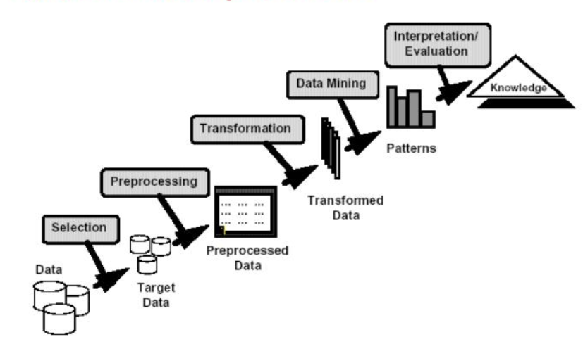
QUÁ TRÌNH KHAI PHÁ
1.Thu thập dữ liệu
2. Lựa chọn dữ liệu
3. Làm sạch dữ liệu
4. Chuyển đổi dữ liệu
5. Khai phá dữ dữ liệu
6. Đánh giá
7. Sử dụng kết quả

Slide 6
02
LUẬT KẾT HỢP

Slide 7
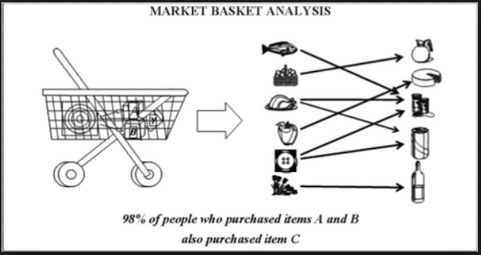
LUẬT KẾT HỢP
- Có 40% số người mua quyển "Các khái niệm và kỹ thuật khai phá dữ liệu" thì đồng thời mua quyển "Hệ quản trị cơ sở dữ liệu"
- Có 25% số người mua quyển "Các khái niệm và kỹ thuật khai phá dữ liệu" thì đồng thời mua quyển "Kho dữ liệu".

Slide 8
Itemset
Tập các giao dịch
Ví dụ: {Milk, Bread, Diaper}
Support count (σ)
Số lần xuất hiện của một tập mục
Ví dụ: σ({Milk, Bread,Diaper}) = 2
Support
Tỷ lệ xuất hiện của một tập mục
Ví dụ: s({Milk, Bread, Diaper}) = 2/5
Frequent Itemset
Tập mục có Support lớn hơn hoặc bằng ngưỡng minsup cho trước.
Ví dụ: minsup=0.4

Slide 9
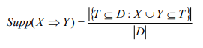
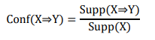
Association Rule
Một luật kết hợp giữa các item {X=>Y}
Ví dụ: {Milk, Diaper => Beer}
Support
Tỷ lệ xuất hiện của một tập kết hợp
Ví dụ: s({Milk, Diaper => Beer}) = 2/5
Confident
Xác suất xuất hiện của Y trong các giao dịch chứa X
Ví dụ: c({Milk, Diaper => Beer}) = 2/3
{Milk,Diaper}→ {Beer} (s=0.4, c=0.67) {Milk,Beer}→ {Diaper} (s=0.4, c=1.0)
{Diaper,Beer}→ {Milk} (s=0.4, c=0.67)
{Beer}→ {Milk,Diaper} (s=0.4, c=0.67) {Diaper}→ {Milk,Beer} (s=0.4, c=0.5)
{Milk}→ {Diaper,Beer} (s=0.4, c=0.5)

Slide 10
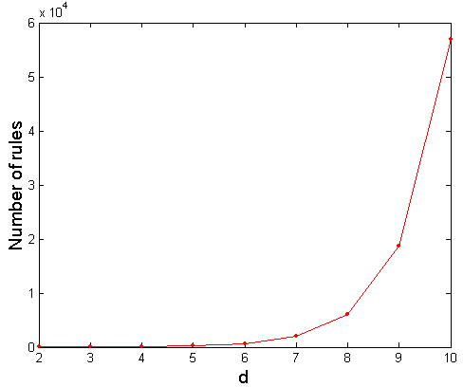
Với số lượng d item
Tổng số lượng itemsets = 2^{d}
Tổng số lượng luật kết hợp tạo ra:
d=6, R = 602 rules

Slide 11
03
APRIORI VÀ APRIORI CẢI TIẾN

Slide 12
APRIORI
Giai đoạn 1: Tìm tập L gồm tất cả các Itemset phổ biến(có độ hỗ trợ không nhỏ hơn min_supp)
Giai đoạn 2: Phát sinh các luật từ tập phổ biến L.

Slide 13
Tìm tập Itemset phổ biến
APRIORI
Tính chất: “Mọi tập con khác rỗng của một Itemset phổ biến cũng phải là Itemset phổ biến”
Ý tưởng chính của thuật toán là dựa vào tính chất Apriori để giảm kích cỡ tập ứng viên.

Slide 14
APRIORI
Nguyên tắc của Apriori
Khởi tạo tập ứng cử viên 1-itemset là tất cả item có trong bài toán
Tìm tập phổ biến 1-itemset L1 bằng các quét CSDL và tập ứng cử viên không thỏa mãn.
Tạo các tập ứng viên tiếp theo có k – phần tử (k – itemset) từ các tập phổ biến có (k-1) – phần tử ((k-1 ) - itemset)
Ví dụ: tạo tập ứng viên C2 từ tập phổ biến C1.
Kiểm tra độ phổ biến của các ứng viên trên CSDL và loại các ứng viên không phổ biến ta được các tập mục phổ biến Li , với mọi 1 ≤ i ≤ k.
Dừng khi không tạo được tập mục phổ biến hay tập ứng viên
Ví dụ: Lk = {} hay Ck = {}.

Slide 15
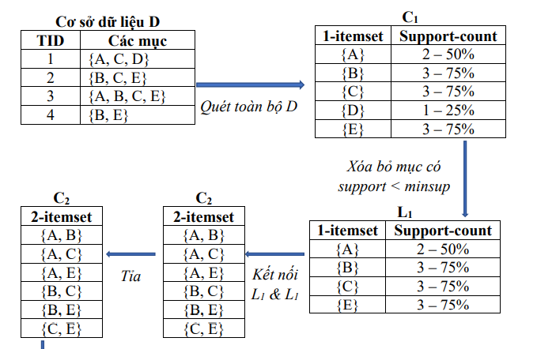
APRIORI
Minsup = 50%

Slide 16
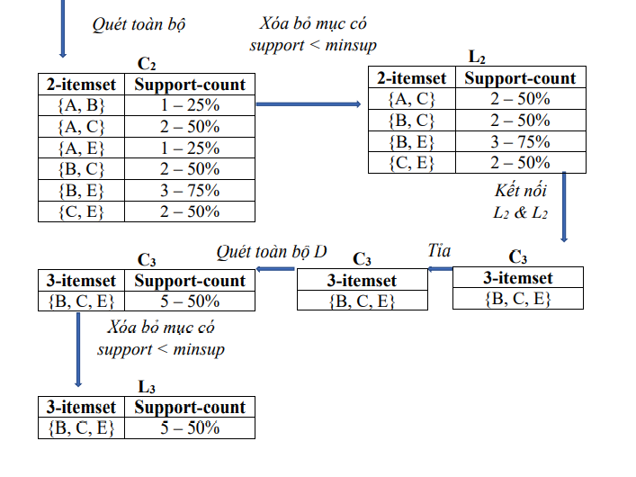
APRIORI
Minsup = 50%

Slide 17
Ưu điểm Là thuật toán đơn giản, dễ hiểu và dễ cài đặt. Sử dụng kỹ thuật “tỉa” để rút gọn kích thức tập ứng viên
APRIORI
Nhược điểm
Phải duyệt CSDL nhiều lần Số lượng tập ứng viên sinh ra làm tăng không gian lưu trữ

Slide 18
Giảm thời gian tạo các tập phổ biến ứng viên
APRIORI CẢI TIẾN
Mục tiêu
Định nghĩa
Định nghĩa 1: Giả sử T = {T₁, T₂,…,T_{m}}, (m ≥ 1) là tập các giao dịch, T_{i} = {I₁, I₂,…,I_{n}}, (n ≥ 1) là tập các item
Định nghĩa 2: Giả sử σ (itemset) là số support count của itemset
Định nghĩa 3: Giả sử C_{k} là tập phổ biến ứng viên (candidate itemset) có kích thước k và L_{k} là tập phổ biến có kích thước k.

Slide 19
APRIORI CẢI TIẾN
Ý tưởng
Quét tất cả giao dịch để tạo bảng L1 gồm các cột (item, support count, transactionID) và loại những tập ứng viên không thỏa mãn.
Tạo bảng L2 chứa tập ứng viên 2-itemset (C2) từ L1, chia từng itemset trong C2 thành 2 phần tử rồi dùng L1 để tìm support tối thiểu giữa chúng.
Support count và transactionID của từng itemset trong C2 chính là support tối thiểu và transactionID tương ứng.
Loại bỏ những itemset không thõa mãn và lặp lại đến hết.

Slide 20
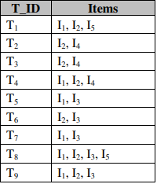
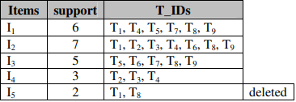
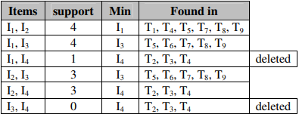
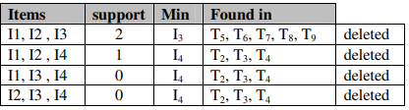
APRIORI CẢI TIẾN
Minsup = 3
Minsup = 3
Minsup = 3

Slide 21
04
HADOOP MAPREDUCE

Slide 22
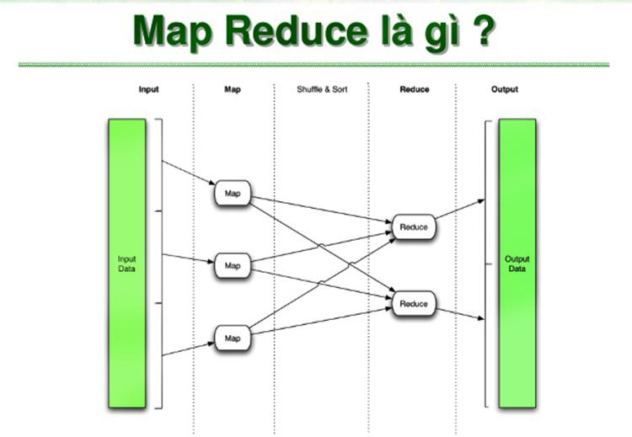
HADOOP MAPREDUCE
Là một mô hình thiết kế độc quyền bởi Google, có khả năng lập trình xử lý các tập dữ liệu lớn song song và phân tán thuật toán trên 1 cụm máy tính.

Slide 23
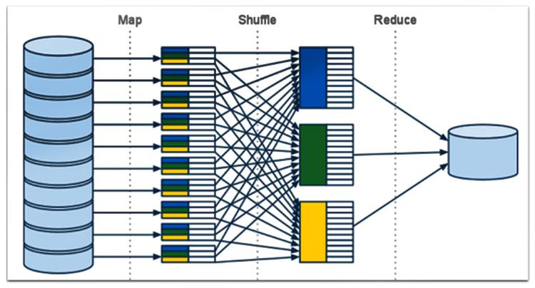
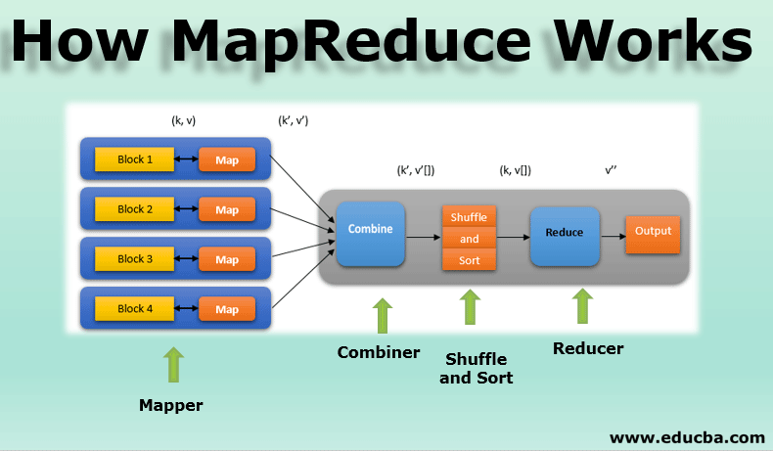
HADOOP MAPREDUCE
Hàm Map() Có nhiệm vụ nhận input cho các cặp key/value và output chính là tập những cặp key/value trung gian. Sau đó, ghi xuống đĩa cứng và tiến hành thông báo cho các hàm Reduce() tiếp nhận dữ liệu.
Hàm Reduce() Có nhiệm vụ tiếp nhận từ khóa trung gian và những giá trị tương ứng với chúng, tiến hành ghép chúng lại để tạo thành một tập khóa khác.

Slide 24
05
ĐÁNH GIÁ THỰC NGHIỆM

Slide 25
Đánh giá thực nghiệm
Môi trường thực nghiệm:
Intel® Core™ i7-7500M CPU @ 2.70GHz ~2.90GHz, bộ nhớ RAM 8.0GB, SSD 240GB, HDD 1TB.
Ubuntu 18.04, Hadoop 2.7.7, Java 8

Slide 26
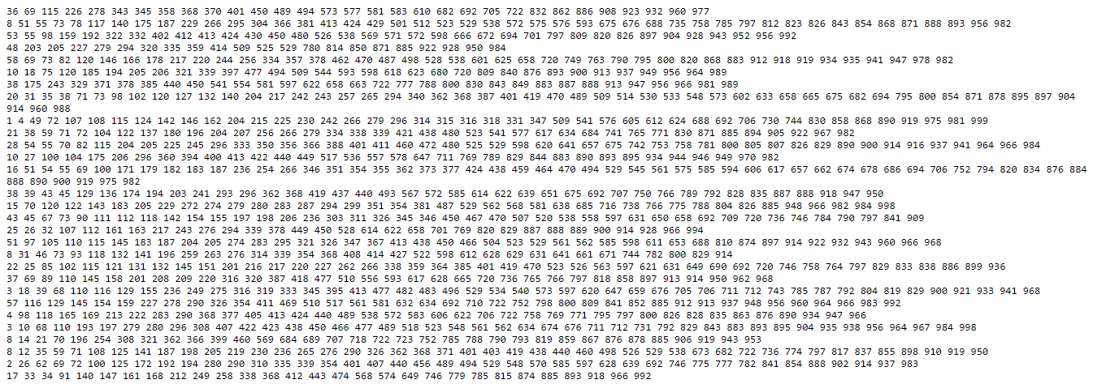
Tập dữ liệu
Đánh giá thực nghiệm
Tập dữ liệu T10I4D100K chứa 100000 giao dịch
Tập dữ liệu Retail chứa 86103 giao dịch
Tập dữ liệu Mushroom chưa 8124 giao dịch

Slide 27
Đánh giá thực nghiệm
1. So sánh hiệu suất giữa các thuật toán Apriori, Apriori cải tiến và Apriori trên môi trường song song
2. So sánh hiệu suất giữa hai thuật toán Apriori và Apriori cải tiến
3. So sánh hiệu suất giữa các Node trong cấu hình Hadoop của thuật toán Apriori trên môi trường song song

Slide 28
1. So sánh hiệu suất giữa các thuật toán
So sánh kết quả
Support (%) | Apriori | Apriori cải tiến | Apriori song song
5 | {529} (s:7.06%) {829} (s:6.81%) {766} (s:6.26%) {722} (s:5.85%) {354} (s:5.84%) {684} (s:5.41%) {217} (s:5.38%) {494} (s:5.1%) {419} (s:5.06%) | {529} (s:7.06%) {829} (s:6.81%) {766} (s:6.26%) {722} (s:5.85%) {354} (s:5.84%) {684} (s:5.41%) {217} (s:5.38%) {494} (s:5.1%) {419} (s:5.06%) | {529} (s:7.06%) {829} (s:6.81%) {766} (s:6.26%) {722} (s:5.85%) {354} (s:5.84%) {684} (s:5.41%) {217} (s:5.38%) {494} (s:5.1%) {419} (s:5.06%)
Kết quả thực hiện với độ support 0.05

Slide 29
1. So sánh hiệu suất giữa các thuật toán
Thời gian thực thi
Độ support | Apriori | Apriori Cải tiến | Apriori song song
0.01 | 1501s | 1010s | 20s
0.02 | 540s | 240s | 19s
0.03 | 140s | 27s | 11s
0.04 | 17s | 5s | 10s
0.05 | 13s | 1.3s | 9s
Thời gian thực thi chương trình với độ support 1%-5%

Slide 30
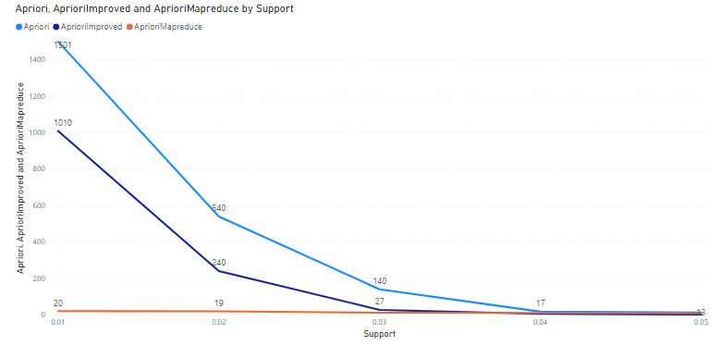
1. So sánh hiệu suất giữa các thuật toán
Thời gian thực thi

Slide 31
2. So sánh hiệu suất giữa Apriori và Apriori cải tiến
So sánh số lần duyệt cơ sở dữ liệu
K-Itemset | Apriori | Apriori Cải tiến
1-Itemset | 974880 | 974880
2-Itemset | 633672 | 389823
3-Itemset | 1340460 | 799502
4-Itemset | 1364832 | 809974
5-Itemset | 690540 | 410003
6-Itemset | 129984 | 77961
Kết quả số lần duyệt cơ sở dữ liệu ở mỗi K-Itemset

Slide 32
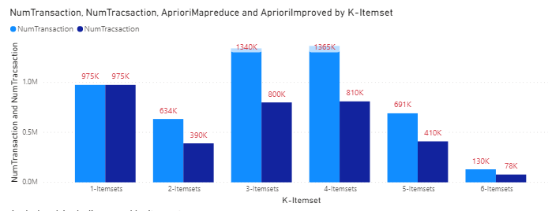
2. So sánh hiệu suất giữa Apriori và Apriori cải tiến
So sánh số lần duyệt cơ sở dữ liệu

Slide 33
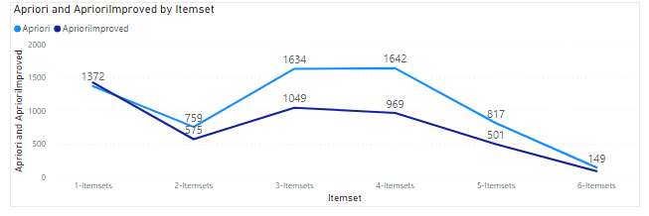
2. So sánh hiệu suất giữa Apriori và Apriori cải tiến
So sánh thời gian
Thời gian thực thi chương trình ở mỗi K-Itemset

Slide 34
3. So sánh hiệu suất giữa các cấu hình Hadoop của Apriori trên môi trường xử lý song song
So sánh thời gian
Cấu hình/Tập dataset | 1 master – 0 slave | 1 master – 1 slave | 1 master – 2 slave
100000 TID | 24s | 19s | 14s
86103 TID | 20s | 16s | 12s
8421 TID | 4.5s | 4.5s | 4s
Kết quả chạy thuật toán Apriori song song trên nhiều cấu hình khác nhau

Slide 35
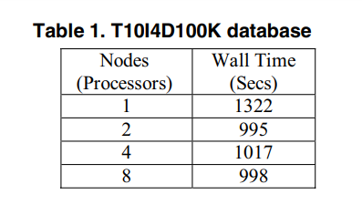
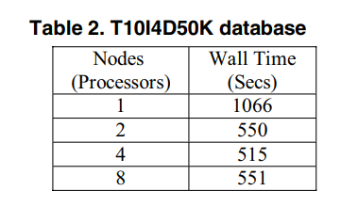
3. So sánh hiệu suất giữa các cấu hình Hadoop của Apriori trên môi trường xử lý song song
So sánh thời gian
Tùy vào cấu hình các Node, cũng như tập Dataset mà hiệu suất giữa chúng cũng có sự thay đổi không giống nhau

Slide 36
Q & A

